Slide 1
Лекция №7 Дифференциальная диагностика диссеминированного туберкулеза легких Дисциплина: «Фтизиатрия»
ФГБОУ ВО «Красноярский государственный медицинский университет им. проф. В. Ф. Войно-Ясенецкого»
Лектор: Омельчук Данил Евгеньевич
Зав. кафедрой туберкулеза курсом ПО КрасГМУ
Кандидат медицинских наук
Заслуженный врач РФ

Slide 2
Цель:
Приобретение знаний по дифференциальной диагностике диссеминированного туберкулеза легких

Slide 3
План лекции:
Понятие о диссеминированных заболеваниях легких, их классификация.
Принципы и методы диагностики легочных диссеминаций
Значение данных анамнеза заболевания, эпиданамнеза, жалоб, физикальных данных, лабораторных, рентгенологических и туберкулинодиагностики в проведении дифференциальной диагностики ДТЛ с легочными диссеминациями нетуберкулезной этиологии
Дифференциальная диагностика ДТЛ с очаговой пневмонией
Дифференциальная диагностика ДТЛ с другими гранулематозами (саркоидоз II-III, пневмокониозы)
Дифференциальная диагностика ДТЛ с альвеолитами (аллергический экзогенный, токсический, ИФА)
Дифференциальная диагностика ДТЛ легких с карциноматозом
3

Slide 4
Задачи:
1. Ознакомить с классификацией диссеминированных заболеваний легких и охарактеризовать наиболее часто встречающиеся из них
2. Разобрать принципы и основные методы диагностики легочных диссеминаций
3. Рассмотреть дифференциальную диагностику ДТЛ с наиболее часто встречающимися легочными диссеминациями
4. Акцентировать внимание студентов на трудности дифференциальной диагностики легочных диссеминаций и необходимости применения всех методов обследования больным с данной патологией
4

Slide 5
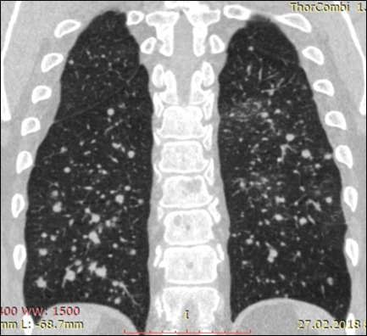
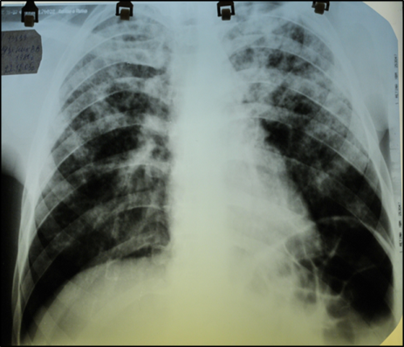
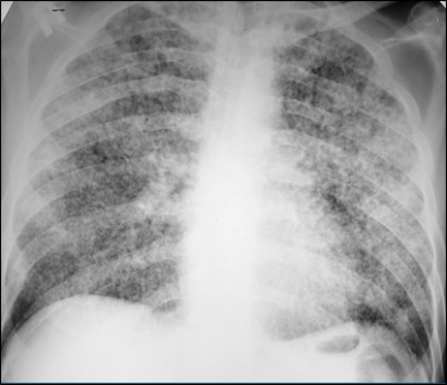
ДИССЕМИНИРОВАННЫЕ ЗАБОЛЕВАНИЯ ЛЕГКИХ ИЛИ СИНДРОМОМ ДИССЕМИНИРОВАННОГО ПОРАЖЕНИЯ ЛЕГКИХ
Объединяет группу болезней общим клиническим признаком для которых является нарастающая одышка и наличие рентгенологического синдрома легочной диссеминации, проявляющегося изменениями в обеих легких узелкового (очагового), сетчатого или смешанного характера, занимающих все легочные поля или большую их часть
Notes:
Клинико-рентгенологическая картина различных форм диссеминированного туберкулеза легких в большинстве случаев до того типична, что его диагностика не представляет особых затруднений.
Но в ряде случаев клинико-рентгенологическая картина диссеминированного туберкулеза легких чрезвычайно похожа на другие заболевания, что создает большие диагностические трудности.
Все эти заболевания (и туберкулез тоже) в клинике принято называть синдромом диссеминированного поражения легких, общим клиническим признаком для которых является нарастающая одышка и наличие рентгенологического синдрома легочной диссеминации, проявляющегося изменениями в обеих легких узелкового (очагового), сетчатого или смешанного характера, занимающих все легочные поля или большую их часть.

Slide 6
ДИССЕМИНИРОВАННЫЕ ЗАБОЛЕВАНИЯ ЛЕГКИХ ИЛИ СИНДРОМОМ ДИССЕМИНИРОВАННОГО ПОРАЖЕНИЯ ЛЕГКИХ
Более 20 этиологических групп заболеваний
Свыше 150 различных заболеваний
Срок от обращения за медицинской помощью до установки диагноза колеблется от нескольких МЕСЯЦЕВ до НЕСКОЛЬКИХ ЛЕТ !!!
Частота диагностических ошибок достигает 50 и более процентов !!!
Notes:
В настоящее время описаны более 20 этиологических групп заболеваний, которые проявляются синдромом легочной диссеминации.
Среди них насчитывается свыше 150 различных заболеваний, для которых характерны такие изменения, поэтому их дифференциальная диагностика представляет один из наиболее трудных разделов пульмонологии.
Об этом говорит и тот факт, что срок от обращения за медицинской помощью до установки диагноза при легочной диссеминации колеблется от нескольких месяцев до нескольких лет, а частота диагностических ошибок достигает 50 и более процентов.
Однако обследование больного в полном объеме еще не гарантирует от ошибки, ибо врач диагностирует заболевания только те, которое знает.
Итак, классификация диссеминированных заболеваний легких.

Slide 7
КЛАССИФИКАЦИЯ ДИССЕМИНИРОВАННЫХ ЗАБОЛЕВАНИЙ ЛЕГКИХ
АЛЬВЕОЛИТЫ
1.1.Идиопатический фиброзирующий альвеолит
1.2.Экзогенный аллергический альвеолит
1.3.Токсический фиброзирующий альвеолит
2. ГРАНУЛЕМАТОЗЫ
2.1.Саркоидоз легких
2.2.Гематогенно диссеминированный туберкулез легких
2.3.Гистиоцитоз Х
2.4.Пневмокониозы (силикоз, силикатозы, бериллиоз и др.)
2.5.Пневмомикозы (актиномикоз, кандидоз, криптококкоз легких и др.)
3. ДИССЕМИНАЦИИ ОПУХОЛЕВОЙ ПРИРОДЫ
3.1.Бронхиолоальвеолярный рак
3.2.Карциноматоз легких
3.3.Раковый лимфангит

Slide 8
КЛАССИФИКАЦИЯ ДИССЕМИНИРОВАННЫХ ЗАБОЛЕВАНИЙ ЛЕГКИХ (продолжение)
4. РЕДКИЕ ФОРМЫ ДИССЕМИНИРОВАННЫХ ПРОЦЕССОВ В ЛЕГКИХ
4.1.Идиопатический гемосидероз легких
4.2.Синдром Гудпасчера
4.3.Альвеолярный протеиноз
4.4.Лейомиоматоз легких
5. ИНТЕРСТИЦИАЛЬНЫЕ ФИБРОЗЫ ЛЕГКИХ ПРИ ПОРАЖЕНИЯХ ДРУГИХ ОРГАНОВ И СИСТЕМ:
5.1.Васкулиты или / и интерстициальные пневмониты при диффузных болезнях соединительной ткани: (ревматизм, ревматоидный артрит, системная красная волчанка, узелковый периартериит, в том числе гранулематоз Вегнера и синдром Черджа-Строс, системная склеродермия, дерматомиозит)
5.2.Кардиогенный пневмосклероз при недостаточности кровообращения.
5.3.Интерстициальный фиброз при хроническом активном гепатите.
5.4.Интерстициальный фиброз при лучевых поражениях.
5.5.Интерстициальный фиброз как исход «шокового легкого».
Notes:
Не смотря на такое разнообразие патологии в структуре диссеминированных легочных процессов наиболее часто встречаются такие заболевания, как диссеминированный туберкулез легких, саркоидоз, острая неспецифическая пневмония, застойное легкое вследствие патологии сердца, злокачественные новообразования, идеопатические интерстициальные пневмонии, пневмокониоз, системные коллагеновые болезни.
Доля этих заболеваний составляет более 85% от всех диссеминаций. Остальные многочисленные заболевания встречаются значительно реже.
Кроме вышеперечисленных заболеваний, острый милиарный туберкулез легких необходимо дифференцировать с брюшным тифом.
ПРЕЖДЕ ЧЕМ ПРИСТУПИТЬ К ДИАГНОСТИКЕ любого заболевания мы должны определить диагностический алгоритм, которому необходимо следовать, чтобы правильно диагностировать заболевание, а также определить тот диагностический минимум исследований, который обязаны выполнить.
Общеизвестно, что диагностика любого заболевания начинается из тщательного изучения анамнеза и клинической симптоматики заболевания.
Дальнейший набор диагностических мероприятий зависит от уровня лечебного учреждения, где находится больной.

Slide 9
АЛГОРИТМЫ ДИАГНОСТИКИ ТУБЕРКУЛЕЗА ОРГАНОВ ДЫХАНИЯ В МЕДИЦИНСКИХ ОРГАНИЗАЦИЯХ МУНИЦИПАЛЬНОГО УРОВНЯ (I этап).
ОБЯЗАТЕЛЬНЫМИ ИССЛЕДОВАНИЯМИ ПРИ ПОДОЗРЕНИИ НА ТУБЕРКУЛЕЗ ЯВЛЯЮТСЯ:
1. Исследование мокроты методами световой микроскопии на наличие кислотоустойчивых микроорганизмов с окраской по ЦН или микроскопии с окраской люминесцентными красителями (трекратно).
2. Обзорная рентгенография органов грудной клетки в 2-х проэкциях.
3. Диагностическая проба с аллергеном туберкулезным рекомбинантным в стандартном разведении (ДИАСКИНТЕСТ).
+
4. Молекулярно-генетическое исследование на наличие маркеров ДНК МБТ.
+
5. Мультиспиральная компьютерная томография.
Notes:
Первым учреждением здравоохранения, куда чаще всего первично обращается пациент с заболеваниями органов дыхания — это медицинская организация муниципального уровня (поликлиника или стационар).
И так в медицинских организациях муниципального уровня, у больных с патологией легких обязательным диагностическим минимумом исследований (помимо сбора анамнеза, объективного обследования, общего анализа крови, мочи и реакции Вассермана), являются следующие:
1. Исследование мокроты методами световой микроскопии на наличие кислотоустойчивых микроорганизмов с окраской по ЦН или микроскопии с окраской люминесцентными красителями.
2. Обзорная рентгенография органов грудной клетки,
3. Диагностическая проба с аллергеном туберкулезным рекомбинантным в стандартном разведении. (ДИАСКИНТЕСТ)

Slide 10
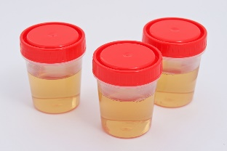
АЛГОРИТМЫ ДИАГНОСТИКИ ТУБЕРКУЛЕЗА ОРГАНОВ ДЫХАНИЯ В МЕДИЦИНСКИХ ОРГАНИЗАЦИЯХ МУНИЦИПАЛЬНОГО УРОВНЯ
ИССЛЕДОВАНИЕ МОКРОТЫ НА ВЫЯВЛЕНИЕ МБТ
Исследования методами микроскопии должно быть проведено трехкратно в течение 2 дней.
Для этого первая и вторая пробы мокроты должны быть получены в день обращения пациента в медицинских организациях с интервалом 2-3 часа.
Третья проба мокроты должна быть получена на следующий день утром, до приема пищи.
При невозможности получения третьей пробы на следующий день допускается получение ее в первый день, с интервалом 2-3 часа после второй пробы.
В медицинских организациях должны быть соблюдены правила сбора мокроты.
Notes:
Исследование мокроты на выявление МБТ.
Исследования методами микроскопии должно быть проведено трехкратно в течение 2 дней.
Для этого первая и вторая пробы мокроты должны быть получены в день обращения пациента в медицинских организациях с интервалом 2-3 часа.
Третья проба мокроты должна быть получена на следующий день утром, до приема пищи.
При невозможности получения третьей пробы на следующий день допускается получение ее в первый день, с интервалом 2-3 часа после второй пробы.
В медицинских организациях должны быть соблюдены санитарно-эпидемиологические правила сбора мокроты (наличие отдельного помещения, вентиляции, индивидуальных средств защиты медперсонала).
Сбор мокроты проводится после проведения инструктажа пациента под непосредственным наблюдением обученного методике сбора диагностического материала медперсонала.

Slide 11
АЛГОРИТМЫ ДИАГНОСТИКИ ТУБЕРКУЛЕЗА ОРГАНОВ ДЫХАНИЯ В МЕДИЦИНСКИХ ОРГАНИЗАЦИЯХ МУНИЦИПАЛЬНОГО УРОВНЯ
ИССЛЕДОВАНИЕ МОКРОТЫ НА ВЫЯВЛЕНИЕ МБТ
При получении положительного результата исследования мокроты методами микроскопии на кислотоустойчивые микобактерии больной должен быть изолирован, проконсультирован фтизиатром и направлен санитарным транспортом в специализированную противотуберкулезную медицинскую организацию.
При получении отрицательного результата микроскопического исследования мокроты проводится молекулярно-генетическое исследование на наличие маркеров ДНК МБТ.
Notes:
При получении положительного результата исследования мокроты методами микроскопии на кислотоустойчивые микобактерии больной должен быть изолирован, проконсультирован фтизиатром и направлен санитарным транспортом в специализированную противотуберкулезную медицинскую организацию.
При получении отрицательного результата микроскопического исследования мокроты проводится молекулярно-генетическое исследование на наличие маркеров ДНК МБТ (ПЦР).
При получении положительного результата молекулярно-генетического исследования больной должен быть проконсультирован врачом-фтизиатром, который решает вопрос о направлении пациента в специализированную противотуберкулезную медицинскую организацию или дополнительном обследовании.
В случае невозможности исключения туберкулеза при проведении данного комплекса диагностических исследований (исследование мокроты на МБТ, обзорной рентгенографии ОГК, ДИАСКИНТЕСТ, ПЦР) больному проводится мультиспиральная компьютерная томография.
Клинический минимум обследования проводится врачами общей лечебной сети (терапевты, педиатры и другие специальности).
Если эти исследования не позволяют диагностировать заболевание, больной направляется во фтизиопульмонологическое отделение.

Slide 12
АЛГОРИТМЫ ДИАГНОСТИКИ ТУБЕРКУЛЕЗА ОРГАНОВ ДЫХАНИЯ ФТИЗИОПУЛЬМОНОЛОГИЧЕСКОЕ ОТДЕЛЕНИЕ (II этап).
ОБЯЗАТЕЛЬНЫМИ ИССЛЕДОВАНИЯМИ ПРИ ПОДОЗРЕНИИ НА ТУБЕРКУЛЕЗ ЯВЛЯЮТСЯ:
Микробиологическое исследование: (двух образцов)
люминесцентная микроскопия
молекулярно-генетические методы
культуральные методы (посев на жидкие и плотные питательные среды.)
2. Иммунологические пробы (ДИАСКИНТЕСТ).
3. Исследование промывных вод бронхов.
4. Бронхоскопия с культуральным и цитологическим исследованием.
+
МЕТОДЫ ГИСТОЛОГИЧЕСКОЙ ВЕРИФИКАЦИИ ДИАГНОЗА
Notes:
Во фтизиопульмонологическом отделении эти исследования дополняются: микробиологическими исследованиями, включающие исследование двух образцов диагностического материала методами люминесцентной микроскопии, молекулярно-генетическим на наличие маркеров ДНК микобактерий туберкулеза и культуральным на жидкой и плотной питательной среде с обязательным проведением теста на лекарственную чувствительность МБТ.
При необходимости повторяются иммунологические пробы – ДИАСКИНТЕСТ. А так же
1) исследование промывных вод бронхов или секрета бронхов, на МТБ и неспецифическую флору бронхоскопия со взятием материала для посева и на цитологическое исследование.
Если с помощью этих исследований диагноз заболевания не может быть установлен, проводятся дополнительные исследования, направленные на гистологическую верификацию диагноза.

Slide 13
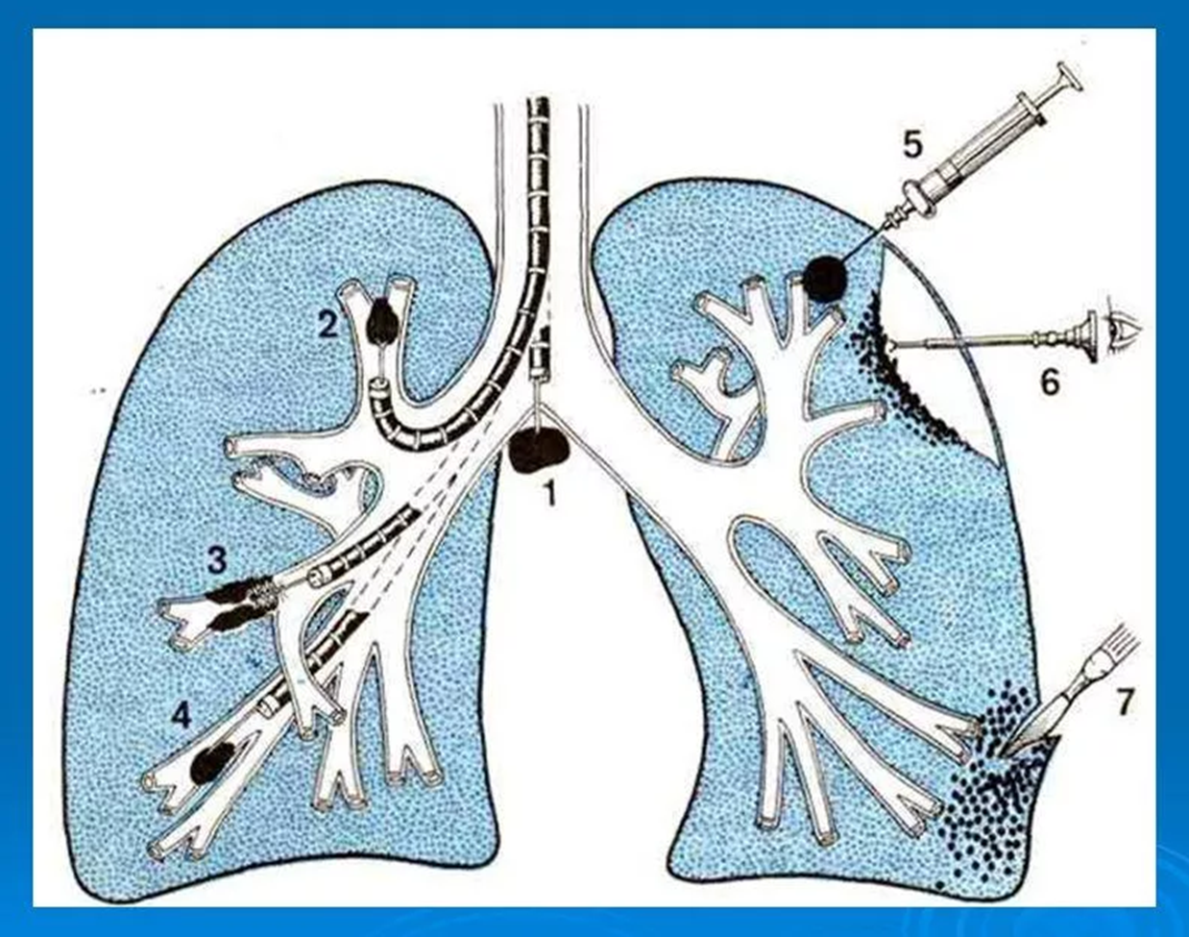
МЕТОДЫ ГИСТОЛОГИЧЕСКОЙ ВЕРИФИКАЦИИ ДИАГНОЗА
А. Бронхоскопия с биопсией.
( чрезбронхиальная биопсия легкого и лимфоузлов; щипцовая биопсия; щеточная биопсия; игловая биопсия)
Б. Трансторакальная биопсия легкого.
В. Медиастиноскопия.
Г. Торакоскопия с биопсией легкого.
Д. Диагностическая торакотомия (открытая биопсия легкого).
Е. Биопсия периферических лимфоузлов.
Notes:
бронхоскопия с биопсией патологического материала (щипцовая, щеточная биопсия, трансбронхиальная биопсия легкого, лимфоузлов);
3) трансторакальная биопсия;
4) медиастиноскопия;
5) торакоскопия с биопсией легкого или лимфоузлов;
6) диагностическая торакотомия с открытой биопсией легкого.
Только при соблюдении такого алгоритма обследования возможно своевременно и правильно диагностировать заболевание и назначить адекватное лечение.

Slide 14
Структура смертности от СПИДа в Красноярском крае (всего смертей от СПИДа 1899)
Notes:
Особо следует остановиться на выявлении туберкулеза у ВИЧ-инфицированных, так как 75% из них так или иначе умирает от туберкулеза.
В 2019 году в нашем крае зарегистрировано около 41 тыс. ВИЧ. Недовыявлено по различным прогнозам еще не менее15 тыс. Из них по эпидемиологическим рассчетом должно заболеть туберкулезом от 30 до 50%.
При этом выявление туберкулеза у ВИЧ-инфицированных зависит от выраженности иммунодефицита или от уровня СД4 лимфоцитов.

Slide 15
СКРИНИНГ НА ТУБЕРКУЛЕЗ У БОЛЬНЫХ ВИЧ
РАННИЕ СТАДИИ ВИЧ (СД4 БОЛЕЕ 350 КЛ)
1. ФЛЮОРОГРАФИЧЕСКОЕ ОБСЛЕДОВАНИЕ
2 раза в год
2. ИММУНОДИАГНОСТИКА
2 раза в год
Notes:
На ранних стадиях ВИЧ-инфекции, когда уровень СД4 клеток больше 350 то особенностей выявления туберкулеза нет: применяется ФЛГ или ДИАСКИНТЕСТ, только обследование необходимо проводить 2 раза в год.

Slide 16
СКРИНИНГ НА ТУБЕРКУЛЕЗ У БОЛЬНЫХ ВИЧ
ПОЗДНИЕ СТАДИИ ВИЧ (СД4 МЕНЕЕ 350 КЛ)
Реакция Манту и ДИАСКИНТЕСТ на поздних стадиях ВИЧ-инфекции
ЛОЖНООТРИЦАТЕЛЬНЫ
На обзорной рентгенограмме грудной клетки или флюорограмме изменения часто
ОТСУТСТВУЮТ
Notes:
А вот на поздних стадиях ВИЧ-инфекции Реакция Манту и ДИАСКИНТЕСТ ЛОЖНООТРИЦАТЕЛЬНЫ, а на обзорной рентгенограмме грудной клетки или флюорограмме изменения часто ОТСУТСТВУЮТ.

Slide 17
СКРИНИНГ НА ТУБЕРКУЛЕЗ У БОЛЬНЫХ ВИЧ
ПОЗДНИЕ СТАДИИ ВИЧ (СД4 МЕНЕЕ 350 КЛ)
СКРИНИНГ 4 КЛИНИЧЕСКИХ СИМПТОМОВ
Быстро нарастающая адинамия
Повышение температуры
Снижение веса
Ночные поты
Кашель
При наличии любого из этих симптомов – обязательное исключение туберкулеза
Notes:
Поэтому скрининг туберкулеза на поздних стадиях ВИЧ-инфекции основывается на выявлении 4 клинических симптомов: быстро нарастающая адинамия, повышение температуры, снижение веса, ночные поты, кашель.
При наличии любого из этих симптомов или их появлении – обязательное исключение туберкулеза, не зависимо от сроков предыдущего обследования с целью исключения данной патологии.

Slide 18
ОБСЛЕДОВАНИЕ
Использовать широкий спектр методов
Приоритет за быстрыми методами
Исключить «рутину» и «так положено»
ЦЕЛЕСООБРАЗНО | НЕЦЕЛЕСООБРАЗНО
КТ, обзорная рентгенография | Пленочная ФЛГ
Бактериология | Р. Манту, Диаскинтест
ПЦР | Серологические методики
Новый метод лабораторной диагностики туберкулеза у ВИЧ-инфицированных пациентов, основанный на выявлении липоарабиноманнана клеточной стенки MБТ в моче - липоарабиноманнановый тест или ЛАМ-тест
Notes:
Для диагностики туберкуза необходимо использовать широкий спектр методов обследования, а приоритет отдавать, так называемым, быстрыми методами диагностики (компьютерная томография, молекулярно-генетические методы, посев на жидкие питательные среды и др.).
При этом необходимо исключить «рутину» и понятие «так положено». (пример повторения рентгенобследования через месяц, если есть симптомы).
Новый метод лабораторной диагностики туберкулеза у ВИЧ-инфицированных пациентов, основанный на выявлении ЛИПОАРАБИНОМАННАНА клеточной стенки MБТ в моче - ЛИПОАРАБИНОМАННАНОВЫЙ ТЕСТ или ЛАМ-тест. Как показали исследования, что данный тест высокоспецифичен именно у ВИЧ-инфицированных пациентов с иммуннодефицитом. При отсутствии иммунодефицита, данный тест теряет свою специфичность.

Slide 19
СКРИНИНГ НА ТУБЕРКУЛЕЗ У БОЛЬНЫХ ВИЧ
ПОЗДНИЕ СТАДИИ ВИЧ (СД4 МЕНЕЕ 350 КЛ)
Проведение скрининга ВНЕ учреждений противотуберкулезной службы:
Центр СПИДа
инфекционный стационар/поликлиника
Перевод/направление в учреждения противотуберкулезной службы больных ВИЧ с подозрением на туберкулез недопустимо!
Notes:
И самое главное, что проведение скрининга на выявление туберкулеза у ВИЧ-инфицированных должно проводиться ВНЕ УЧРЕЖДЕНИЙ ПРОТИВОТУБЕРКУЛЕЗНОЙ СЛУЖБЫ: в центрах СПИДа или инфекционных стационарах или поликлиниках.
Перевод или направление в учреждения противотуберкулезной службы больных ВИЧ с подозрением на туберкулез недопустимо!
К сожалению это правило в нашем крае очень часто нарушается.

Slide 20
СКРИНИНГ НА ТУБЕРКУЛЕЗ У БОЛЬНЫХ ВИЧ
ПОЗДНИЕ СТАДИИ ВИЧ (СД4 МЕНЕЕ 350 КЛ)
Основное правило, которое касается почти всех вторичных заболеваний, включая туберкулез, неизменно: чем тяжелее иммунодефицит, тем раньше следует начинать интенсивно обследовать больного, включая инвазивные методы диагностики.
Не следует воздерживаться от обследования только потому, что некоторые процедуры могут быть неприятными для больного.
Кристиан Хоффман, 2009 г.
Notes:
Основное правило диагностики, которое касается почти всех вторичных заболеваний при ВИЧ, включая туберкулез, неизменно: чем тяжелее иммунодефицит, тем раньше следует начинать интенсивно обследовать больного, включая инвазивные методы диагностики, при этом исследуя любые возможные биологические материалы. Не следует воздерживаться от обследования только потому, что некоторые процедуры могут быть неприятными для больного. Кристиан Хоффман, 2009 г.

Slide 21
ДИФФЕРЕНЦИАЛЬНАЯ ДИАГНОСТИКА
МИЛИАРНОГО ТУБЕРКУЛЕЗА И БРЮШНОГО ТИФА
Симптом | Брюшной тиф | Милиарный туберкулез
Начало | постепенное | острое (озноб, рвота)
Температура | постоянная | неправильная
Пульс | брадикардия | тахикардия
Кровь | лимфоцитоз | лимфопения
Бронхит | сильно выражен | слабо выражен
Одышка | отсутствует | сильно выражена
Цианоз | отсутствует | сильно выражена
Рентгенкартина | нормальная | мелкоочаговая диссеминация
Поты | отсутствует | обильные
Notes:
Дифференциальная диагностика милиарного туберкулеза легких с брюшным тифом. ТИФОИДНАЯ ФОРМА.
Настоящего инкубационного периода при милиарном туберкулезе не бывает. В большинстве случаев больной заболевает неожиданно, температура тела поднимается до высоких цифр с резко выраженными явления общей интоксикации. Течение заболевания очень напоминает картину брюшного тифа с преобладающими явлениями общей интоксикации. Это сходство с брюшным тифом особенно велико в начале заболевания, но в дальнейшем постепенно начинают обнаруживаться отклонения, не свойственные брюшному тифу. Первое, температура поднимается не постепенно, как при тифе, а быстро, и в течение 1-2 дней достигает 38-40. Вначале она может носить постоянный характер, как при тифе, но скоро становится неправильной, отмечаются значительные, не свойственные брюшному тифу колебания. Очень скоро наступает помутнение сознания. Пульс мягкий, малый, учащенный. Тахикардия нередко доходит до 120-150 в 1 минуту; свойственная тифу относительная брадикардия здесь почти не наблюдается. В клиническом анализе крови характерных изменений не выявляется. Почти постоянным симптомом милиарного туберкулеза является относительная лимфопения, в то время как при тифе чаще наблюдается лимфоцитоз. На второй неделе заболевания, наряду с общими тяжелыми изменениями, обнаруживаются и симптомы, связанные с высыпанием бугорков в легких и мозговых оболочках. Появляется одышка до 40-60 в 1 минуту, цианоз.
МБТ в мокроте, как правило не выявляются, так как для этой формы туберкулеза деструкция легочной ткани не характерна. Однако у ВИЧ инфицированных пациентов с выраженным иммунодефицитом возможно и наличие бактериовыделения. Туберкулиновые реакции при милиарном туберкулезе в начале заболевания отрицательные и могут стать положительными через 1,5-2 месяца, если больного начинают лечить специфическими средствами.

Slide 22
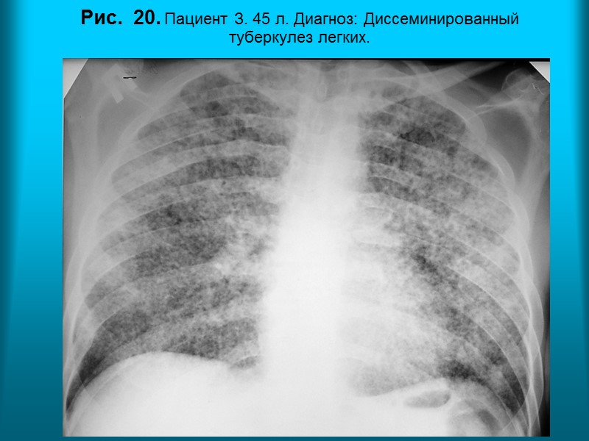
Рентгенологическая картина милиарного туберкулеза
1. Изменения на рентгенограмме появляются
на 10-14 день заболевания.
2. Процесс двусторонний, абсолютно симметричный
3. На фоне усиленного легочного рисунка на всем протяжении легких - множественные мономорфные очаговые тени 1-2 мм в диаметре, малой интенсивности, четко очерченные, не сливающиеся между собой
Notes:
Рентгендиагносика. Рентгенологическая картина острого милиарного туберкулеза чрезвычайно характерна, однако неодинакова в различных фазах заболевания. В ранних фазах развития острого милиарного туберкулеза на рентгенограммах отмечается усиление легочного рисунка, имеющего сетчатый вид. Рентгенологическая картина характерная для милиарного туберкулеза появляется только на второй-третьей неделе после первых клинических проявлений заболевания. Она характеризуется густой монотонной, однотипной диссеминацией в виде мелких мягких очагов в обеих легких. Густота и интенсивность очаговых теней обычно значительнее в средних и нижних отделах, чем в верхней части легких.
Однако применение МСКТ компьютерной томографии позволяет выявить характерные изменения на ранних стадиях заболевания, о чем говорит опыт диагностики данной формы туберкулеза у ВИЧ-инфицированных пациентов, у которых при наличии одного из 4-х клинических симптомов (лихорадка, кашель, ночная потливость, потеря массы тела) и при отсутствии изменений на обзорной рентгенографии органов грудной клетки мы обязаны проводить МСКТ исследование и в результате выявляем милиарный туберкулез.

Slide 23
СИМПТОМЫ ЗАБОЛЕВАНИЯ (пневмония)
Контакт с туберкулезными больными
В настоящее время, при сложившейся эпидемиологической ситуации по туберкулезу, факт контакта с туберкулезными больными большого диагностического значения не имеет.
Наличие продромального периода
Для бактериальных пневмоний наличие длительных продромальных симптомов обычно не характерно.
Кашель с большим количеством мокроты
Наличие обильного выделения мокроты не всегда говорит в пользу неспецифического заболевания.
Notes:
Нередко диссеминированный туберкулез легких приходится дифференцировать с острой двусторонней внебольничной пневмонией.
Оба заболевания могут протекать с выраженной интоксикацией и лихорадкой, а в ряде случаев пневмония может иметь затяжной характер.
АНАМНЕЗ. КОНТАКТ С ТУБЕРКУЛЕЗНЫМИ БОЛЬНЫМИ В настоящее время, при сложившейся эпидемиологической ситуации по туберкулезу, факт контакта с туберкулезными больными большого диагностического значения не имеет.
НАЛИЧИЕ ПРОДРОМАЛЬНОГО ПЕРИОДА При остром начале заболевания, после более детального расспроса больного при туберкулезной природе заболевания в большинстве случаев удается выяснить имевшиеся ранее жалобы общего характера – слабость, кашель, потливость по ночам, субфебрильную температуру, которым больной особого значения не придавал. Для бактериальных пневмоний наличие длительных продромальных симптомов обычно не характерно.
ЖАЛОБЫ. Больные пневмонией чаще предъявляют жалобы на головную боль, боли в суставах. Так же для внебольничной пневмонии более характерно обильного выделения мокроты. Однако наличие обильного выделения мокроты не всегда говорит в пользу неспецифического заболевания, т.к. в настоящее время туберкулез легких часто сопровождается присоединением вторичной микрофлоры, что так же сопровождается обильным выделением мокроты.

Slide 24
СИМПТОМЫ ЗАБОЛЕВАНИЯ (пневмония)
Локализация процесса
При туберкулезе легких процесс чаще локализуется в 1-2-6 сегментах, для пневмоний более характерна нижнедолевая локализация.
Физикальные данные
Для пневмонии характерны выраженные аускультативные проявления (крепитация, влажные и сухие хрипы, бронхиальное дыхание).
При этом при специфических процессах аускультативные изменения далеко не соответствуют тем значительным рентгенологическим изменениям.
«Много видим мало слышим»
Notes:
ЛОКАЛИЗАЦИЯ. При туберкулезе легких процесс чаще локализуется в 1-2-6 сегментах, для пневмоний более характерна нижнедолевая локализация.
ФИЗИКАЛЬНЫЕ ДАННЫЕ. Для пневмонии характерны выраженные аускультативные проявления (крепитация, влажные и сухие хрипы, бронхиальное дыхание). При туберкулезе, как правило аускультативная картина крайне скудна.
Так же при специфических процессах аускультативные изменения далеко не соответствуют тем значительным рентгенологическим изменениям, которые мы видим на рентгенограмме и, наоборот, при неспецифических процессах аускультативные данные оказываются значительно больше выраженными, чем это можно было бы ожидать соответственно протяженности и характеру рентгенологических изменений.
Другими словами, при туберкулезных процессах мы много видим, но мало слышим, при нетуберкулезных же, наоборот, меньше видно, но много слышно.
При неспецифических заболеваниях легких чаще наблюдаются воспалительные процессы верхних дыхательных путей с покраснением зева и трахеобронхитом, что при туберкулезе встречается относительно не часто.

Slide 25
СИМПТОМЫ ЗАБОЛЕВАНИЯ (пневмония)
Туберкулезный «архив»
Наличие старых туберкулезных очагов говорит только о перенесенном заболевании, но не как об этиологии заболевания.
Лабораторные данные
При туберкулезных процессах тетрада выражена значительно слабее, чем при неспецифических процессах.
Тетраду составляют: температура тела, лейкоцитоз, сдвиг лейкоцитарной формулы влево и скорость оседания эритроцитов.
Лейкоцитоз 15 тыс. и выше наблюдается, как правило, при неспецифических заболеваниях, а при туберкулезе возможно только при казеозной пневмонии.
Notes:
ТУБЕРКУЛЕЗНЫЙ «АРХИВ»
Очень частой ошибкой является заключение о туберкулезе, когда старые туберкулезные очаги расцениваются как бесспорный признак туберкулезного заболевания. Наличие таких изменений говорит только о перенесенном заболевании, но не как об этиологии заболевания.
В дифференциальной диагностике заболеваний легких немаловажное значение принадлежит т.н. тетраде, которую составляют температура тела, лейкоцитоз, сдвиг лейкоцитарной формулы влево и скорость оседания эритроцитов.
При туберкулезных процессах тетрада выражена значительно слабее, чем при неспецифических процессах.
Можно сказать, что лейкоцитоз 15 тыс. и выше наблюдается, как правило, при неспецифических заболеваниях, а при туберкулезе возможно только при казеозной пневмонии.
Кроме этого при неспецифических процессах нормализация гемограммы происходит вместе с нормализацией рентгенологической картины, тогда как при туберкулезе легких картина крови нормализуется намного быстрее, чем происходит рассасывание легочного процесса.

Slide 26
СИМПТОМЫ ЗАБОЛЕВАНИЯ (пневмония)
Бактериовыделение
Выявление микобактерий туберкулеза в мокроте больного во многих случаях помогает решить вопрос в пользу туберкулезного заболевания.
Вовлечение в воспалительный процесс старых туберкулезных очагов может привести к ложному бактериовыделению.
Однократное выявление ДНК МБТ не всегда является достоверным признаком туберкулеза (достоверно два анализа)
При микроскопическом исследовании мокроты с окраской
по Циллю-Нильсену выявляются не только микобактерии туберкулеза, но и все кислотоустойчивые бактерии, которые нередко определяются при неспецифических заболеваниях.
Notes:
Выявление микобактерий туберкулеза в мокроте больного во многих случаях помогает решить вопрос в пользу туберкулезного заболевания. Но хотелось бы предостеречь от переоценки бактериологических находок.
Иногда вовлечение в неспецифический воспалительный деструктивный процесс старых туберкулезных очагов может привести к однократному или даже повторяющемся несколько раз бактериовыделению.
Кроме того, при микроскопическом исследовании мокроты выявляются не только микобактерии туберкулеза, но и все кислотоустойчивые бактерии, которые нередко определяются при неспецифических заболеваниях.
Поэтому факт обнаружения микобактерий (особенно по данным микроскопии мазка и ПЦР) должен рассматриваться в сочетании с другими признаками как один из элементов симптомокомплекса.

Slide 27
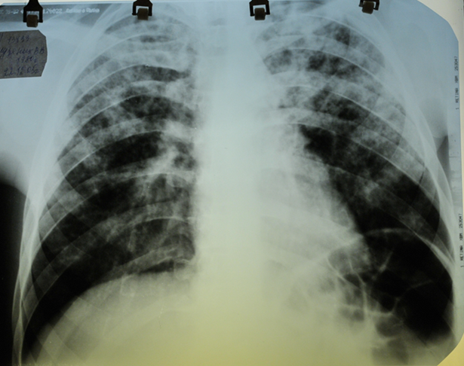
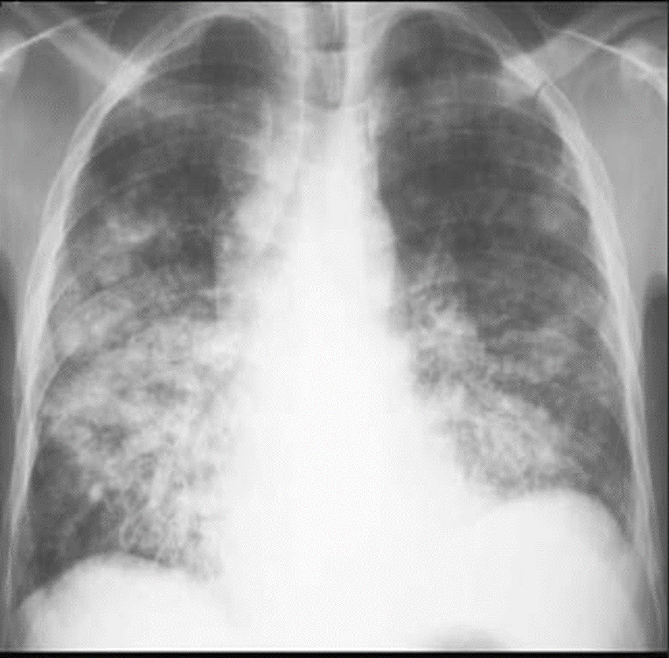
Диссеминированный туберкулез
Неспецифическая пневмония
В обоих легких множественные очаговые тени малой и средней интенсивности, расположенные в верхних и средних отделах легких
В обоих легких множественные очаговые тени малой и средней интенсивности, расположенные в нижних и средних отделах,
нечетко очерченные, корни расширены
Notes:
РЕНТГЕНКАРТИНА. При рентгенологическом исследовании можно выявить ряд характерных признаков, которые помогают правильно установить этиологию заболевания.
При туберкулезе на рентгенограмме очаги выглядят неодинаково. Рядом с мягкими тенями видны и более плотные, продуктивные очаговые тени; при неспецифических заболеваниях характер очагов на рентгенограмме более или менее одинаков (как результат одновременно развившегося процесса).
При неспецифических процессах верхушки легких обычно не поражены.
При не осложненном течении неспецифические очаговые тени обычно рассасываются через определенное время, не оставляя следов;
при туберкулезном процессе полное рассасывание очагов без следов представляет довольно редкое явление.
Кроме того, при туберкулезе очаговые изменения очень часто осложняются распадом.
Для неспецифических очаговых процессов характерна значительная изменчивость рентгенологической картины и быстрое их рассасывание. При диссеминированном туберкулезе легких изменения остаются стабильными длительное время.
В ряде случаев на начальных периодах заболевания специфические и неспецифические воспаления легких до того похожи, что их дифференциальная диагностика возможна только при динамическом наблюдении и проведении пробной терапии.

Slide 28
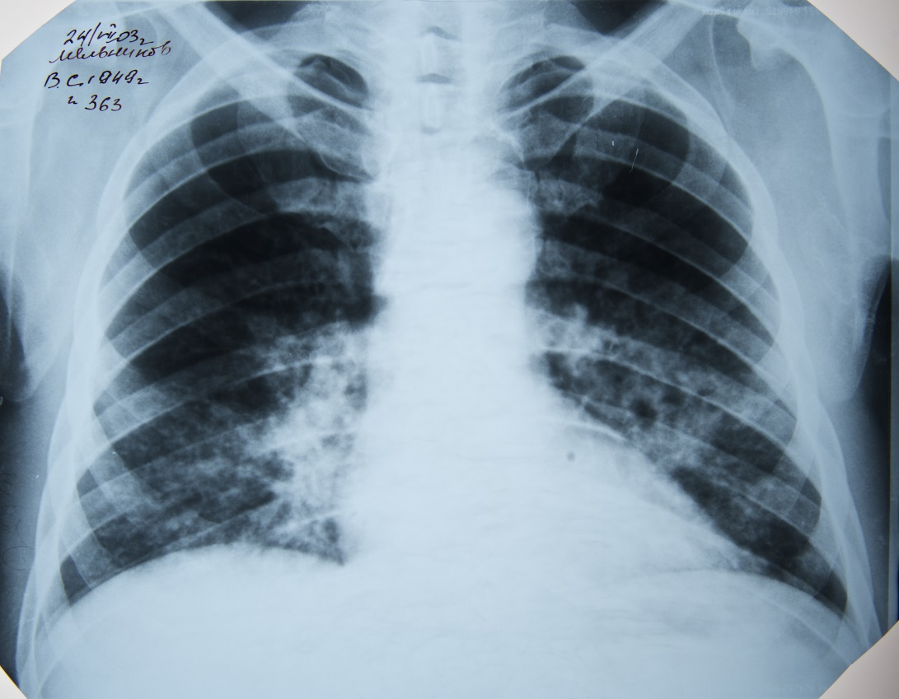
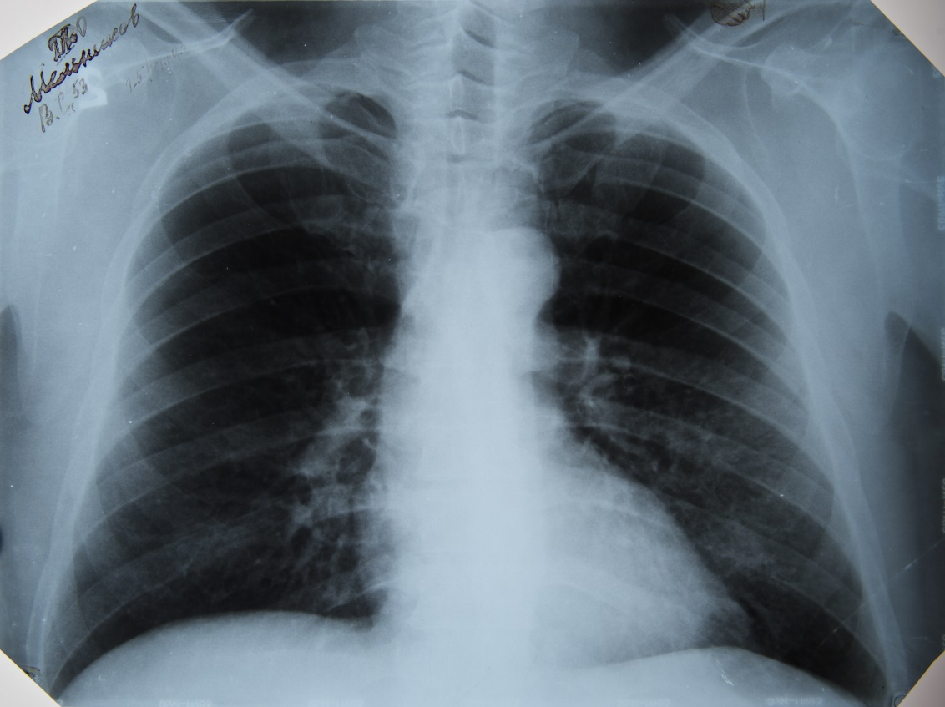
ОСНОВЫ ПРОБНОЙ ТЕРАПИИ
Достаточность рентгенобследования
Соответствие контрольного рентгенобследования предыдущему
Не назначать антибиотики действующие на микобактерии туберкулеза
Контрольное обследование проводить через 14 дней
Notes:
При проведении пробной терапии необходимо соблюдать следующие правила.
1.больной должен быть в полном объеме обследован рентгенологически (обзорная рентгенография органов грудной клетки с томографией патологии);
2.контрольное рентгенологическое обследование должно точно повторять первоначальное;
3.при проведении антибактериальной терапии не должны назначаться препараты активные в отношении микобактерий туберкулеза (аминогликозиды и фторхинолоны);
4.учитывая требования п.3 препаратами выбора являются цефалоспорины 3 поколения активные в отношении синегнойной палочки (цефтазидим, цефопиразон); защищенные пеницилины (амоксиклав) в сочетании с макролидами.
5.контрольное клинико-рентгенологическое обследование проводится через 10-12 дней лечения.
При неспецифическом воспалении легких за это время должно произойти как клиническое улучшение, так и значительная инволюция рентгенологических изменений, без особых остаточных изменений.
При туберкулезе легких, не смотря на возможное клиническое улучшение, рентгенологическая картина, как правило, остается стабильной.
В более сложных случаях применяются специальные методы исследования с биопсией патологического материала, вплоть до открытой биопсии легкого. (диагностическая торакотомия).

Slide 29
Саркоидоз –
системное заболевание неизвестной этиологии, относящееся по своим морфологическим особенностям к группе гранулематозов.
Notes:
САРКОИДОЗ. (БЕНЬЕ-БЕКА-ШАУМАНА).
Саркоидоз – это системное заболевание неизвестной этиологии, относящееся по своим морфологическим особенностям к группе гранулематозов.
Типичным морфологическим признаком саркоидоза являются неказеозные эпителиоидно-клеточные гранулемы, образующиеся в различных органах, нередко сочетающиеся с васкулитами.

Slide 30
ОСОБЕННОСТИ ГРАНУЛЕМЫ ПРИ САРКОИДОЗЕ
А. Отсутствие казеозного некроза
Б. Более мелкий размер и большее количество клеток Пирогова-Лангханса, чем при туберкулезе
В. Четкая очерченность, отсутствие склонности к слиянию
Notes:
ОСОБЕННОСТИ ГРАНУЛЕМЫ ПРИ САРКОИДОЗЕ:
Отсутствие казеозного некроза;
Более мелкий размер и большее количество клеток
Пирогова-Лангханса, чем при туберкулезе;
Четкая очерченость, отсутствие склонности к слиянию.
Легкие при саркоидозе поражаются в 90 – 95% случаев.

Slide 31
ОСНОВНЫЕ КЛИНИКО-РЕНТГЕНОЛОГИЧЕСКИЕ ФОРМЫ САРКОИДОЗА
1. Саркоидоз внутригрудных лимфатических узлов
2. Саркоидоз внутригрудных лимфатических узлов и легких
3. Саркоидоз легких
4. Саркоидоз органов дыхания, комбинированный с поражением (единичным) других органов
5. Генерализованный саркоидоз с поражением органов дыхания
Notes:
ВЫДЕЛЯЮТ ПЯТЬ КЛИНИКО-РЕНТГЕНОЛОГИЧЕСКИХ ФОРМ САРКОИДОЗА:
1. Саркоидоз внутригрудных лимфатических узлов.
2. Саркоидоз внутригрудных лимфатических узлов и легких.
3. Саркоидоз легких.
4. Саркоидоз органов дыхания, комбинированный с поражением (единичным) других органов.
5. Генерализованный саркоидоз с поражением органов дыхания.
Клинически выделяют 2 формы течения саркоидоза: острую и первично-хроническую.
В подавляющем большинстве случаев встречается вторая форма.
Клиническая картина саркоидоза отличается большой вариабельностью. Из-за такого полиморфизма клинической картины саркоидоз не распознают на до госпитальном этапе более чем у трети больных.

Slide 32
Характер течения саркоидоза
Бессимптомное – 13%
Острое – 20-25%
Первично хроническое – 65-70%
Рецидивирующее – около 5 %
Notes:
Бессимптомное течение саркоидоза отмечается у 13% больных.
Острое начало заболевания наблюдается у 20-25% пациентов, а первично-хроничекое у 65 – 70%.
При остром начале саркоидоза клиническая картина не имеет специфических черт, а сходна с такими заболеваниями, как туберкулез, ревматизм и другие, что влечет за собой частые диагностические ошибки.

Slide 33
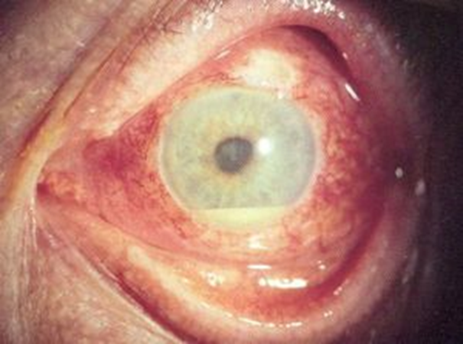
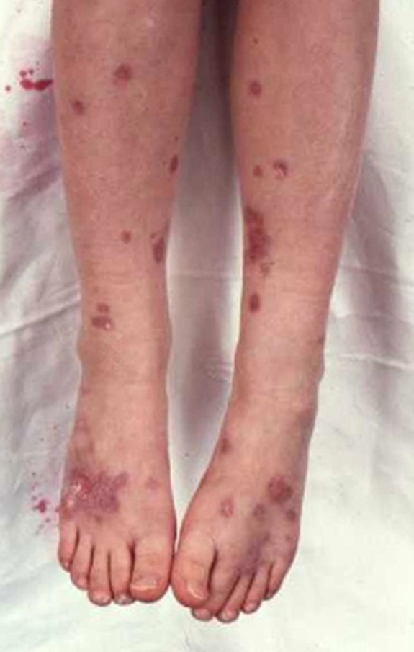
КЛИНИЧЕСКИЕ ПРОЯВЛЕНИЯ САРКОИДОЗА:
ЛЕГОЧНЫЕ СИМПТОМЫ:
Кашель – 25%;
Одышка – 33%;
Боли в грудной клетке – 6%;
2. ВНЕЛЕГОЧНЫЕ СИМПТОМЫ:
Астенический синдром – 30%;
Лихорадка, различная по характеру – 30%;
Артралгии/артриты – 25%;
Узловая эритема – 18%;
Гепатомегалия – 35%;
Периферическая лимфоаденопатия – 6%;
Увеиты – 4%.
3. ЛАБОРАТОРНЫЕ:
Гиперкальциемия;
Гиперкальциурия;
Повышение АПФ (ангиотензинпревращающий фермент )
4. РЕАКЦИЯ НА ТУБЕРКУЛИН : отрицательная у 67% больных.
Notes:
Наиболее частые клинические проявления саркоидоза при остром начале заболевания следующие:
1.ЛЕГОЧНЫЕ СИМПТОМЫ: Кашель – 25%; Одышка – 33%; Боли в грудной клетке – 6%;
2. ВНЕЛЕГОЧНЫЕ СИМПТОМЫ. Астенический синдром – 30%; Лихорадка, различная по характеру – 30%; Артралгии/артриты – 25%; Узловая эритема – 18%; Гепатомегалия – 35%; Периферическая лимфоаденопатия – 6%; Увеиты – 4%.
Клинически заболевание проявляется кратковременным повышением температуры тела, болях в суставах мигрирующего характера. Суставы, как правило, визуально не изменены. При остром течении саркоидоза наряду с лихорадкой и артралгиями свойствена узловая эритема, так называемый вариант Лефгрена. Узловую эритему регистрируют более чем у 15% больных. Она нередко является маркером дебюта заболевания, а также может отражать и начало обострения заболевания. Первично-хроническая форма саркоидоза отмечается у 65-70% больных. Данная форма клинически почти всегда начинается незаметно и выявляется чаще всего при рентгенологическом обследовании органов грудной клетки.
Жалобы отсутствуют, иногда пациенты отмечают некоторое недомогание, и лишь при прогрессировании заболевания может возникать одышка.
Лабораторные показатели не характерны. Может наблюдаться гиперкальциемия, гиперкальциурия. При саркоидозе наблюдается отрицательная или очень слабо выраженная реакция на туберкулин.

Slide 34
Рентгенологическая картина саркоидоза
САРКОИДОЗ ВГЛУ – увеличение ВГЛУ (средостения и корней), изменений в легочной ткани нет
САРКОИДОЗ ВГЛУ И ЛЕГКИХ – увеличение ВГЛУ, изменения в легочной ткани
САРКОИДОЗ ЛЕГКИХ – изменения в легочной ткани, без увеличения ВГЛУ
Notes:
Рентгенологическая картина зависит от формы саркоидоза.
Исходя из этого различают три варианта рентгенкартины:
1. Саркоидоз внутригрудных лимфатических узлов.
2. Саркоидоз внутригрудных лимфатических узлов и легких.
3. Саркоидоз легких.
Следовательно, рентгенологическая картина саркоидоза на каждой своей стадии может напоминать ту или иную форму гематогенно-диссеминированного туберкулеза.

Slide 35
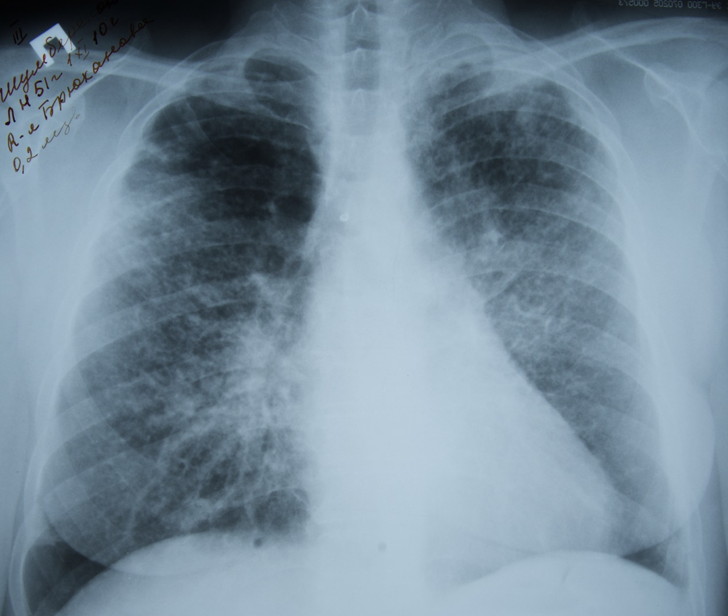
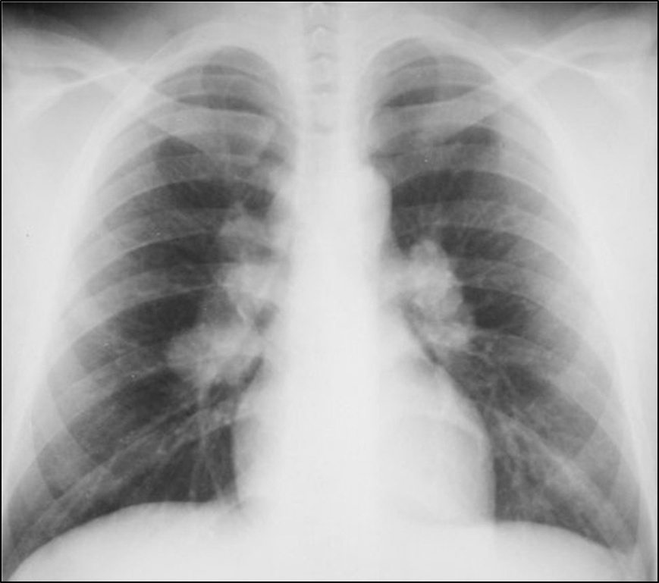
Саркоидоз внутригрудных
лимфатических узлов
Саркоидоз легких
Notes:
Однако в отличие от туберкулеза очаговые тени при саркоидозе располагаются преимущественно в средних отделах легких и редко на верхушках. Вокруг очагов отсутствует зона перифокального воспаления и в то же время определяется массивное поражение лимфатических узлов средостения (симптом бабочки). Не смотря на длительное течение болезни, при саркоидозе редко образуются полости распада.

Slide 36
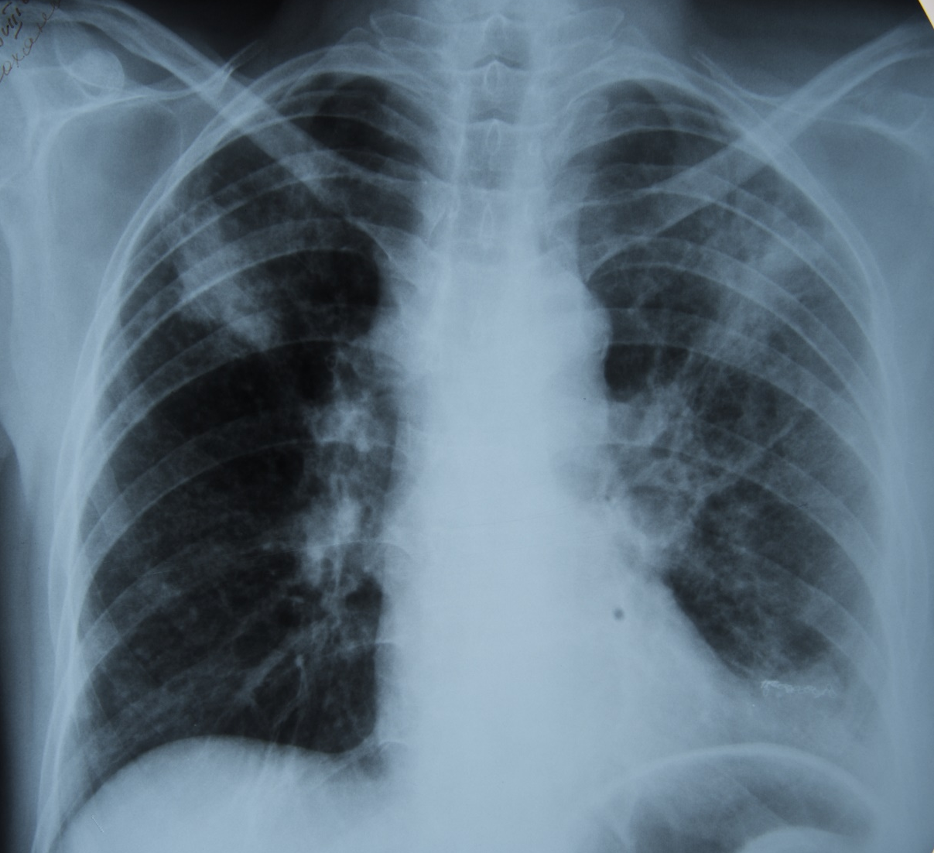
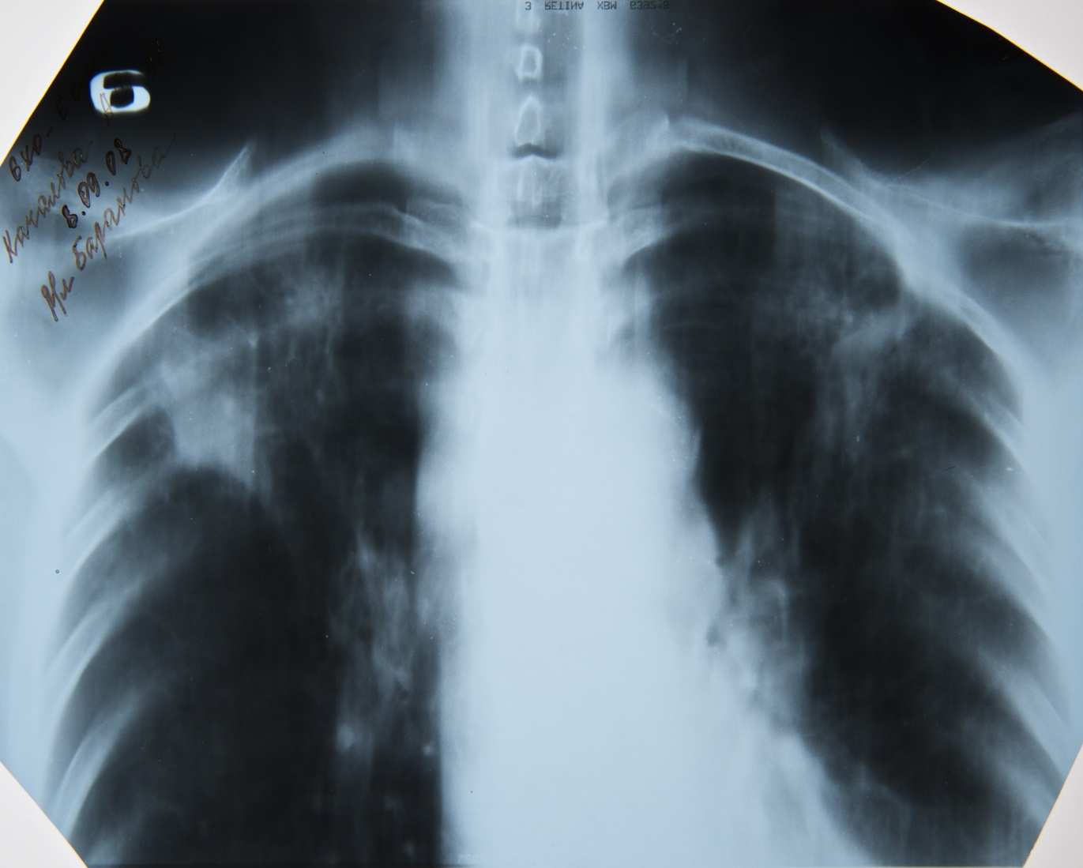
Саркоидоз
внутригрудных лимфатических узлов и легких

Slide 37
ДЛЯ САРКОИДОЗА ХАРАКТЕРНО:
КЛИНИЧЕСКОЕ НЕСООТВЕТСТВИЕ
между относительно удовлетворительным состоянием больного и распространенностью патологического процесса во внутригрудных лимфатических узлах и в легочной ткани на рентгенограммах
Notes:
Для клинической картины первично-хронической формы саркоидоза характерно несоответствие между незначительными субъективными проявлениями болезни (как общими, так и со стороны легких) и степенью выраженности рентгеноморфологических изменений.
При сомнениях диагноза необходима гистологическая верификация заболевания, которая достигается при помощи биопсий (бронхоскопия, медиастиноскопия, биопсия кожи) или диагностической торакотомии. Однако при гистологической верификации диагноза саркоидоза необходимо помнить, что морфологический диагноз почти всегда содержит некую долю сомнения, так как саркоидозная гранулема, особенно отдельно взятая, может быть тождественна туберкулезному бугорку… дифференциальная диагностика туберкулеза и саркоидоза примерно в 10% случаев невозможна. (В.И.Брауде, 1974 год). Важность дифференциальной диагностики диссеминированного туберкулеза и саркоидоза заключается в различных методах лечения этих заболеваний. При саркоидозе применяется противовоспалительная или гормональная терапия, что является губительным для больного при туберкулезе. В диагностике саркоидоза необходимо учитывать все диагностические критерии, которые должны согласовываться между собой:
1) клиническая картина; 2) рентгенологическая картина 3) биопсия; 4) туберкулиновая проба, 5) эффект от лечения.
Т.о. диференциальная диагностика диссеминированного туберкулеза легких и саркоидоза в некоторых случаях достаточно сложна, но если принимать во внимание все диагностические критерии, то почти всегда можно установить правильный диагноз.

Slide 38
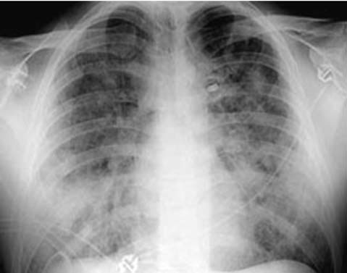
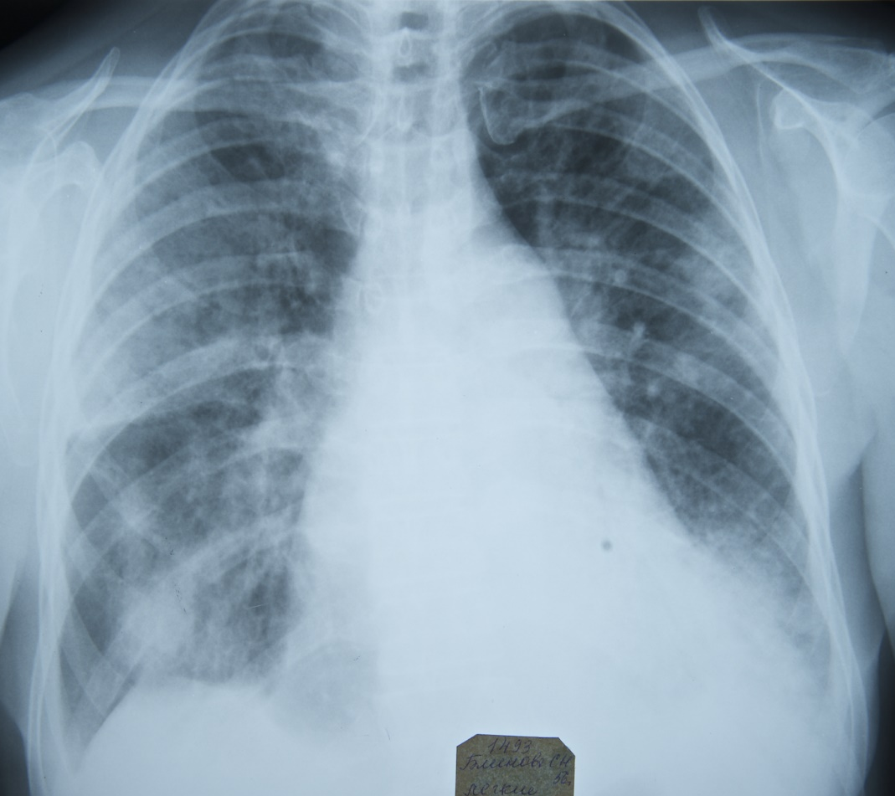
ЗАСТОЙНОЕ ЛЕГКОЕ
Notes:
Картину диссеминированного туберкулеза легких может симулировать хронический застой в легких, вызванный недостаточностью кровообращения, как следствие декомпенсации пороков сердца или кардиосклероза различной природы. Застойные явления в легких приводят к переполнению кровью сосудов малого круга кровообращения, которые на рентгенограмме в тангенциальной проекции выглядят как очаговоподобные тени.
С другой стороны, застойные или воспалительные транссудаты, располагающиеся обычно вблизи сосудов и бронхов так же могут самостоятельно образовывать тень. Иногда эти транссудаты приводят к развитию мелких ателектазов, которые так же дают на рентгенограмме мелкопятнистые псевдомилиарные высыпания. Правильному диагнозу способствуют следующие критерии. На застойное легкое указывает в анамнезе заболевания сердца и клинические проявления сердечной недостаточности, а именно, выраженная одышка и цианоз, множество влажных, застойных хрипов в нижних отделах легких, глухие сердечные тоны, увеличение печени за счет застоя. В мокроте могут выявляться клетки сердечного порока.
Рентгенологически интенсивность теней при застое в легких нарастает по направлению к их корню. Сам корень значительно расширен, его тень массивна. Легочные изменения локализованы преимущественно в среднем и нижнем отделах, причем больше в медиальных зонах легких.
Однако в ряде случаев правильный диагноз выявляется при проведении пробной терапии, когда с устранением декомпенсации сердечной деятельности значительно уменьшаются изменения в легких.

Slide 39
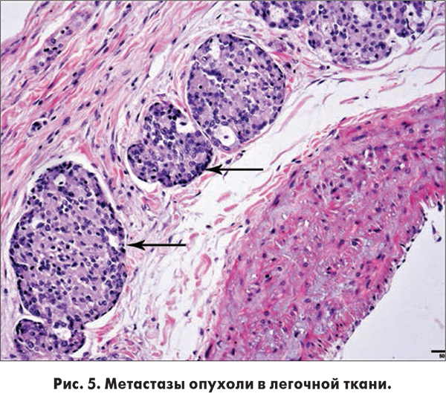
КАРЦИНОМАТОЗ –
метастазы опухолей различной
локализации в легкие
Наиболее часто в легкие метастазируют опухоли полового аппарата, почек, молочной, щитовидной железы, поджелудочной железы, толстого кишечника, реже рак кожи, крайне редко, - рак желудка.
Notes:
Диссеминации опухолевой природы.
Симулировать диссеминированный туберкулез легких могут следующие виды опухолей: карциноматоз легких, бронхоальвеолярный рак, раковый лимфангит. Среди этих заболеваний наиболее часто встречается карциноматоз леких.
Карциноматоз легких это метастазы опухолей различной локализации в легкие.
При этом в легкие чаще всего метастазируют опухоли полового аппарата (яичника, яичек), почек, молочной и щитовидной железы, поджелудочной железы, толстого кишечника, костей, реже рака кожи, крайне редко рак желудка.

Slide 40
ДЛЯ КАРЦИНОМАТОЗА ХАРАКТЕРНО:
- анамнез (в прошлом операция по поводу опухоли или ее наличие в настоящее время);
- общее состояние быстро ухудшается;
- кожа с бледно-серым оттенком;
- быстро прогрессирующая слабость и похудание;
- сухой мучительный кашель, прогрессирующая одышка, сильные, нарастающие боли в груди;
- могут быть мелкие плотные надключичные лимфоузлы (метастазы);
- при появлении выпота в плевральной полости, он обычно постоянно накапливается, его характер серозно-геморрагический, (возможно обнаружение атипических клеток);
- резкое ускоренное СОЭ (50 мм/час и >); гиперфибриногенемия;
- реакция на туберкулин (-) или слабо(+)
Notes:
На опухолевую природу заболевания может указать анамнез:
необходимо выяснить не проводились ли операции по поводу опухолей, так как метастазы в легкие чаще возникают в первые 5 лет после операции.
Или возможно наличие опухоли на момент обследования пациента.
Так как для данных поражений легких характерна 4 стадии опухолевого процесса, то как правило у этих больных имеется соответствующая клиника.
Быстрое ухудшение общего состояния, прогрессирующая слабость и похудание, симптомы интоксикации, боли в грудной клетке, сухой мучительный кашель, прогрессирующая одышка.
При осмотре могут определятся увеличенные периферические лимфоузлы, особенно надключичные (метестазы).
В анализе крови нарастающая гипохромная анемия, ускоренное СОЭ, повышение фибриногена.
При диссеминированном туберкулезе эти клиничекие проявления, менее выражены, а при наличии таковой, как правило имеется деструкция легочной ткани и массивное бактериовыделение.

Slide 41
МЕТАСТАЗЫ РАКА ПРЕДСТАТЕЛЬНОЙ ЖЕЛЕЗЫ
Рентгенологически: симметричная диссеминация в средних и нижних отделах легких, они не сливаются, их контуры четкие, неровные (симптом «разменной монеты»).
Могут быть тени гиперплазированных лимфоузлов корня.
Notes:
Главными рентгенологическими критериями распознавания онкологических заболеваний является локализация изменений в средних и нижних отделах легких.
Нередко выявляются очаги различных размеров, от мелких до крупных.
Контуры очагов как мелких, так и в особенности более крупных резко очерчены, причем характерна известная их изолированность (синдром «разменной монеты»), они не сливаются между собой, отсутствует деструкция.
Так же при опухолевых поражениях нередко отмечается расширение корней легких.
При появлении выпота в плевральной полости, он имеет характер транссудата (низкое содержание белка и форменных элементов), при туберкулезе – экссудат. Нет положительной динамики в сторону уменьшения накопления жидкости в процессе лечения. (слайд №23 карциноматоз)
Для подтверждения диагноза необходима гистологическая верификация.
С этой целью обязательно проведение бронхоскопии с биопсией или другие методы биопсии.

Slide 42
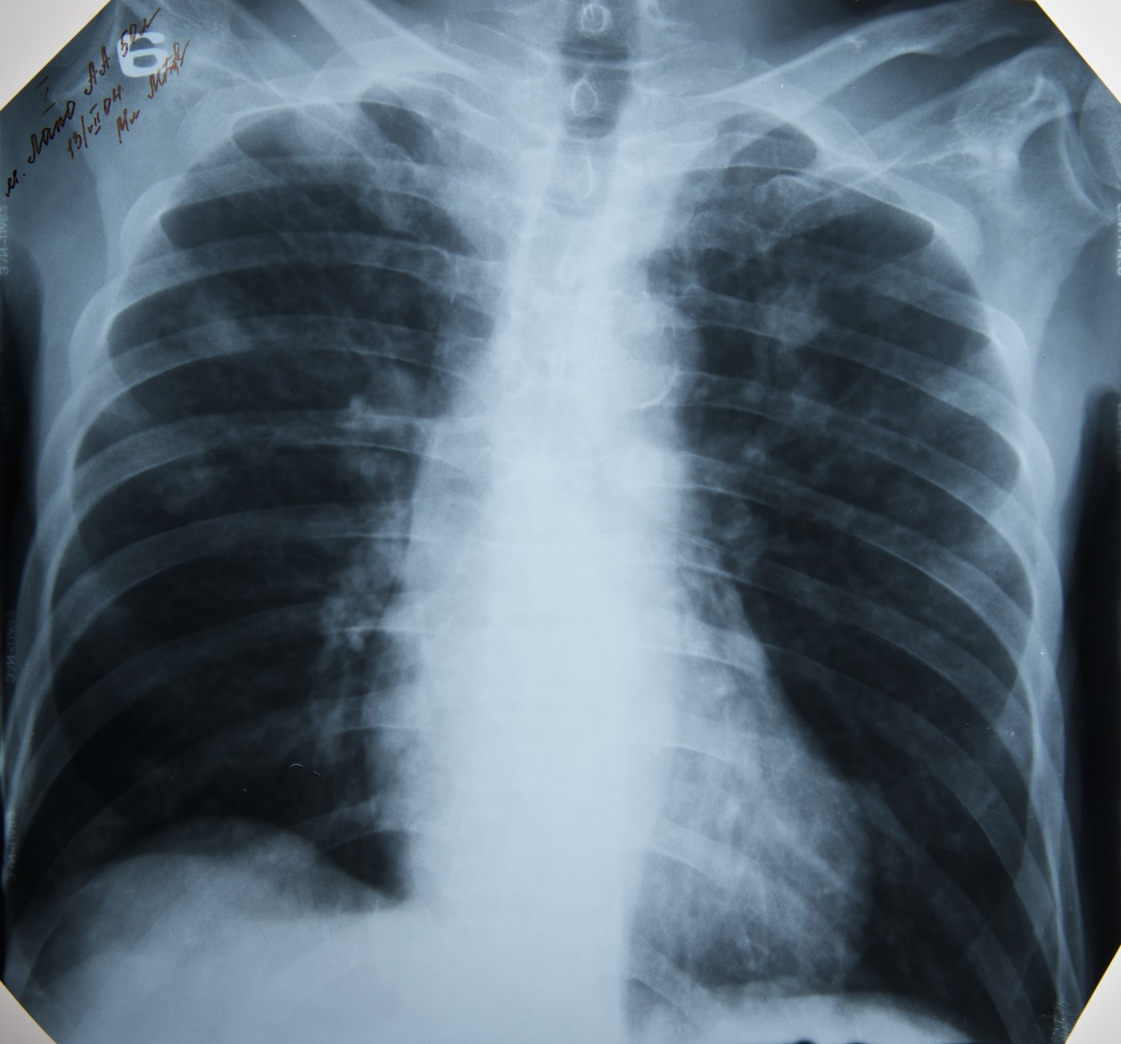
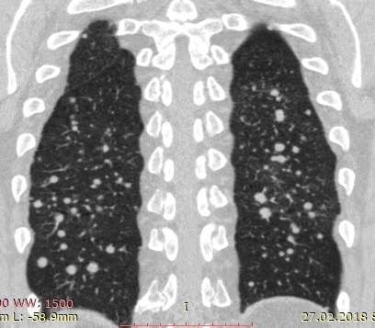
МЕТАСТАЗЫ РАКА ПОЧКИ

Slide 43
Notes:
ПНЕВМОКОНИОЗЫ.
Сущность пневмоканиозов состоит в прогрессирующем развитии фиброза в легких в результате длительного попадания пыли. Морфологическим субстратом пневмоканиозов, как и туберкулезного воспаления,
является гранулема, что обуславливает сходство рентгенологической картины при данных заболеваниях.

Slide 45
КЛИНИЧЕСКИЕ РАЗЛИЧИЯ МЕЖДУ ПНЕВМОКАНИОЗОМ И
ДИССЕМИНИРОВАННЫМ ТУБЕРКУЛЕЗОМ ЛЕГКИХ.
 | ПНЕВМОКАНИОЗ | ТУБЕРКУЛЕЗ
Стаж работы в пылевой профессии | длительный | отсутствует
Явления интоксикации | отсутствуют | имеются
Одышка | выражена рано | появляется поздно
Кровохарканье | редкие | часты
Угольная мокрота | выделяется | отсутствует

Slide 46
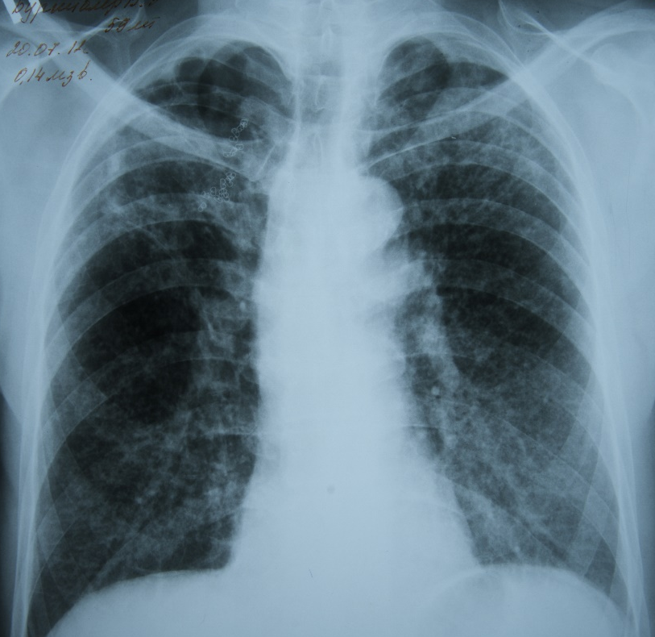
РЕНТГЕНОЛОГИЧЕСКИЕ ПРИЗНАКИ ПНЕВМОКАНИОЗА
1.Очаги расположены в боковых и средних частях легких.
2. Очаги плотные, контуры их четкие
неправильны и зигзагообразны.
3. Расположены симметрично с обеих сторон,
без тенденции к слиянию и распаду.
4. Корни легких значительно уплотнены, безструктурны.
Наиболее характерной чертой пневмоканиоза следует считать резкое
несосответствие между массивной рентгенологической тенью и
сравнительно немногочисленными данными физикального исследования.
Notes:
РЕНТГЕНОЛОГИЧЕСКИЕ ПРИЗНАКИ ПНЕВМОКАНИОЗА.
1. очаги при пневмоканиозах наиболее густо расположены в боковых и средних частях легких.
2. В большинстве случаев очаги при кониозах неравномерны, контуры их неправильны и зигзагообразны, тени очагов плотны, а фиброзные изменения выражены значительно рельефнее и грубее, чем при диссеминированном туберкулезе.
3. Очаги расположены симметрично с обеих сторон, без тенденции к слиянию и распаду. Причем в прикорневой зоне легких нередко их совершенно нет. Верхушки вначале либо вовсе чистые, либо мало поражены, в дальнейшем же обсеменение охватывает и верхние отделы (при туб-зе вначале поражаются верхние отделы).
4. Корни легких значительно уплотнены, безструктурны.

Slide 47
РЕНТГЕНОЛОГИЧЕСКИЕ ПРИЗНАКИ ПНЕВМОКАНИОЗА
ПНЕВМОКАНИОЗ
ТУБЕРКУЛЕЗ
Notes:
5. Внутригрудные лимфоузлы могут поражаться при обеих заболеваниях. При этом при пневмокониозах их кальцинация идет по контурам лимфоузлов, а при туберкулезе – в виде отложения солей кальция в виде отдельных глыбок.
Обязательным спутником всех пневмокониозов эмфизема, постепенно прогрессирующая с течением заболевания.
Чрезвычайно часто к пневмокониозу (силикозу) присоединяется туберкулез. Наиболее характерной чертой пневмоканиоза следует считать резкое несосответствие между массивной рентгенологической тенью и сравнительно немногочисленными данными физикального исследования.
Клиническая симптоматология пневмоканиозов непатогноманична, так как она свойственна всем хроническим фиброзным процессам в легких.
В сложных случаях диагностики прибегают к гистологической верификации диагноза.

Slide 48
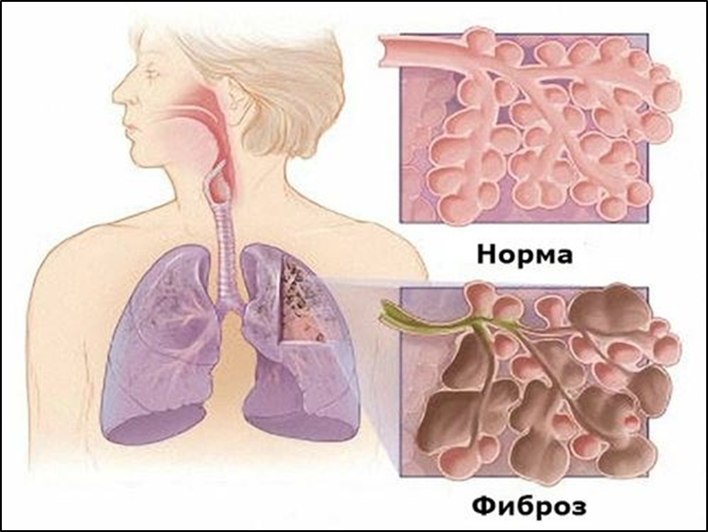
ИДЕОПАТИЧЕСКИЙ ФИБРОЗИРУЮЩИЙ АЛЬВЕОЛИТ – ИФА
(болезнь Хаммена-Рича) – своеобразный патологический процесс неясной природы, характеризующийся нарастающей дыхательной недостаточностью вследствие развития в интерстициальной ткани легких небактериального воспаления, приводящего к ее прогрессирующему фиброзу.
Notes:
ИДЕОПАТИЧЕСКИЙ ФИБРОЗИРУЮЩИЙ АЛЬВЕОЛИТ.
ИФА – наиболее распространенные синонимы: болезнь или синдром Хаммена-Рича, прогрессирующий интерстициальный фиброз легких,) – своеобразный патологический процесс неясной природы, характеризующийся нарастающей дыхательной недостаточностью вследствие развития в интерстициальной ткани легких небактериального воспаления, приводящего к ее прогрессирующему фиброзу.
Основным патогенетическим механизмом является уплотнение и утолщение межальвеолярных перегородок, а также облитерация альвеол и капилляров фиброзной тканью, что и определяет клиническую картину заболевания.

Slide 49
ВРАЧ ПЕРВИЧНОГО ЗВЕНА ДОЛЖЕН ПРЕДПОЛОЖИТЬ
НАЛИЧИЕ ИФА ЕСЛИ ЭТО:
- Мужчина старше 60 лет.
- Курильщик или бывший курильщик.
- Сухой кашель.
- Одышка возникающая или усиливающаяся при физической нагрузке (более 6 месяцев).
- Которая неуклонно прогрессируют и носит инспирационной характер.
- «Треск целлофана» в нижних отделах легких.
- Пальцы Гиппократа или синдром «барабанных палочек» .
- Синдром легочной диссеминации на рентгенограмме;
- Рестриктивные изменеия на ФВД.
- Цианоз, периферические отеки – на поздних стадиях.
Notes:
Врач первичного звена должен предположить наличие ИФА если это:
Мужчина старше 60 лет. Курильщик или бывший курильщик. У него имеется непродуктивный упорный кашель. Одышка возникающая или усиливающаяся при физической нагрузке. Которая неуклонно прогрессируют в течение 6 месяцев и носит инспирационной характер.
Возможно похудание (у 1/3 больных). Почти у половины больных возникают боли в грудной клетке ноющего характера, усиливающиеся при глубоком вдохе и локализующиеся под нижними углами лопаток. При аускультации выслушивается «треск целлофана» или «липучек» в нижних отделах легких (встречается у 80%). Имеются пальцы Гиппократа или синдром «барабанных палочек» (25 – 50%). Синдром легочной диссеминации на рентгенограмме; Рестриктивные изменеия на ФВД. Цианоз, периферические отеки – на поздних стадиях.
Для ИФА характерно довольно однообразное течение. Возникшая однажды одышка при умеренной физической нагрузке неуклонно прогрессирует.
Можно выделить 3 вида течения процесса:
острое, когда смерть наступает через 0,5-2 года после появления первых симптомов,
хроническое со средней продолжительностью жизни 6 лет
и интермитирующее (рецидивирующее), отличающее от хронического периодически возникающими четко выраженными обострениями.

Slide 50
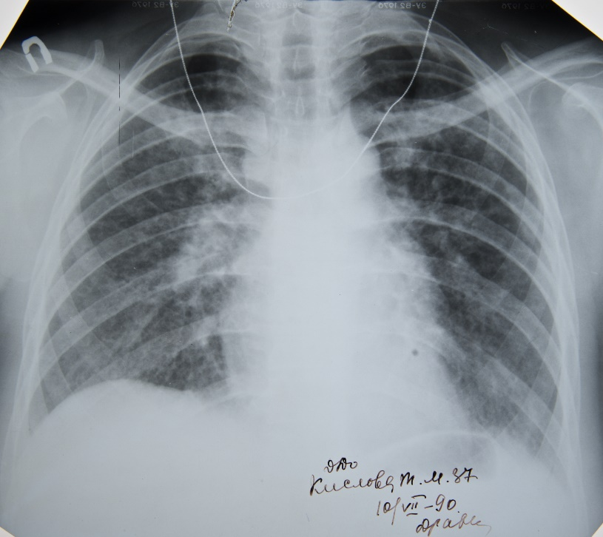
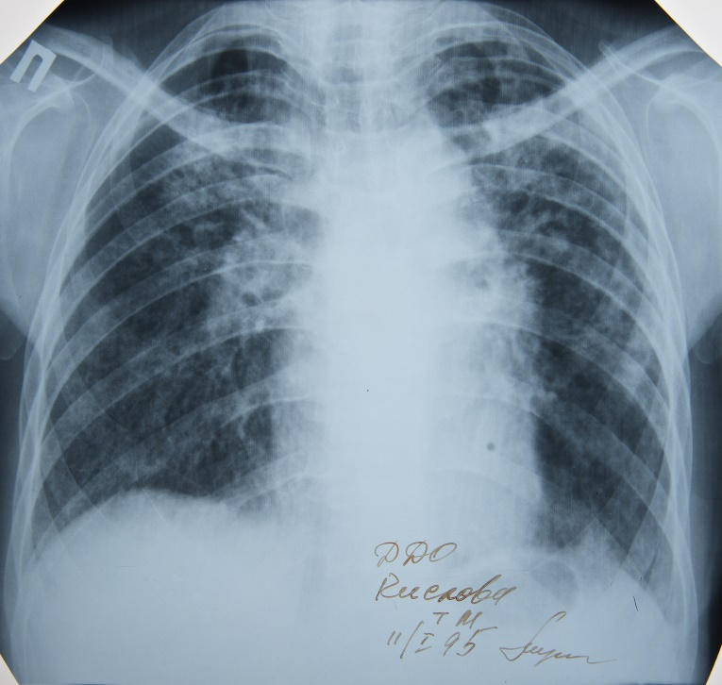
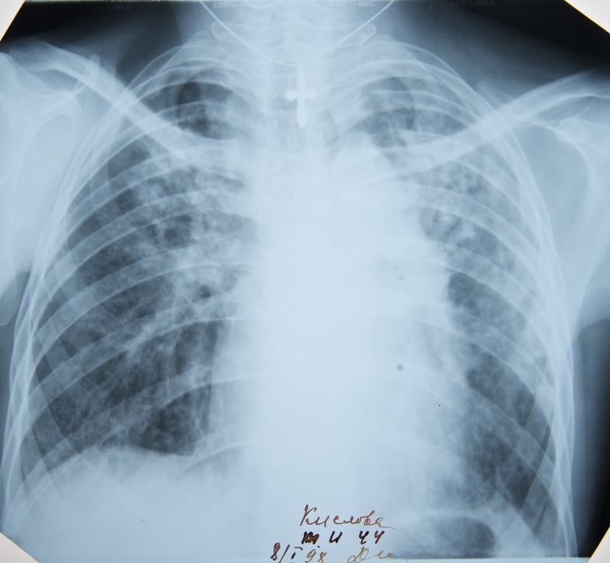
Рентгенологическая картина ИФА.
Рентгенологически: усиление (мелкосетчатая деформация) легочного рисунка, развитие диффузного пневмофиброза с трасформацией в ячеистое легкое
Notes:
Рентгенологически: усиление (мелкосетчатая деформация) легочного рисунка на начальных стадиях и в последующем развитие диффузного пневмофиброза с трасформацией в ячеистое легкое.
Такая трансформация фиброза легких в ячеистое легкое, формирование легочного сердца приводят к необратимой дыхательной и сердечной недостаточности, что, как правило и является причиной летального исхода.

Slide 51
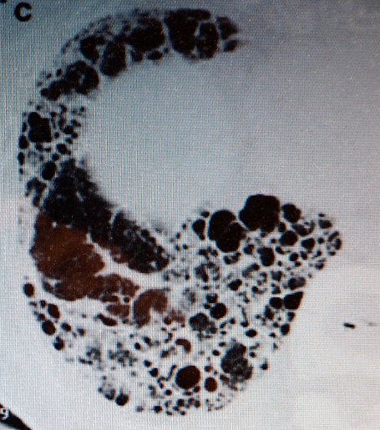
Рентгенологические КТ признаки ИФА.
1. Нижнедолевое и субплевральное расположение.
2. Ретикулярные тени в сочетании с тракционными бронхоэктазами.
3. Сотовое легкое (на ранних стадиях по типу «матового стекла»).
4. Отсутствие признаков, не характерных для ИФА.
Notes:
И хотя в клинической картине заболевания нет патогноманичных признаков диагноз ИФА ставится на основании наличия неуклонно прогрессирующей одышки и характерная рентгенологическая картина, выявляемой при МСКТ:
нижнедолевое и субплевральное расположение патологии,
в сочетании с ретикулярным фиброзом и тракционными бронхоэктазами;
сотовое легкое при отсутствии признаков не характерных для ИФА.
Гистологическая верификация диагноза рекомендуется только на начальных стадиях заболевания.

Slide 52
Таким образом дифференциальная диагностика диссеминированных заболеваний легких нередко представляет большие трудности.
Перед Вами, как работниками первого звена оказания медицинской помощи не стоит задача во что быто ни стало диагностировать эти заболевания.
ВАША ЗАДАЧА !!!
своевременно заподозрить наличие данного заболевания и направить пациента для дальнейшей диагностики и лечения в вышестоящее лечебное учреждение.

Slide 53
Благодарю за внимание
Благодарю за внимание

Slide 54
Литература:
Фтизиатрия: Национальное руководство / под ред. М.И. Перельмана. - Москва: ГЭОТАР-Медиа, 2007
Илькович М.М. Диссеминированные заболевания легких М.:ГЭОТАР-Медиа 2011.-480с
Фтизиатрия: Национальное руководство / под ред. М.И. Перельмана. – М., 2007. – 505с.
Корецкая Н.М., Большакова И.А. Основы выявления, диагностики и лечения туберкулеза. – Красноярск, 2010. – 205с.

